Slide 1


III. СОВРЕМЕННЫЕ ПОДХОДЫ К ПРЕПОДАВАНИЮ
РУССКОГО ЯЗЫКА КАК ИНОСТРАННОГО
Модуль 3.1. Инновации в обучении РКИ: ГОС, учебники и методики
Министерство дошкольного и школьного образования Республики Узбекистан
Национальный институт педагогического мастерства имени А Авлони
Тема 1: Развитие навыков преподавания на основе государственного образовательного стандарта, учебной программы

Slide 2



Министерство дошкольного и школьного образования Республики Узбекистан
Национальный институт педагогического мастерства имени А Авлони
Цели:
Изучение требований к уровню подготовки выпускников по русскому языку
Обсуждение ключевых компетенций и навыков
02
03
01
Развитие навыков преподавания

Slide 3




Министерство дошкольного и школьного образования Республики Узбекистан
Национальный институт педагогического мастерства имени А Авлони
Интервью
Правда или ложь?

Slide 4

Основополагающие подходы
1
Практическое использование языка основано на обучении как грамматике, так и ее использованию посредством чтения текста
Лингвистические компетенции встроены в речевые темы и навыки
Включены аудио и видео материалы для успешного усвоения нового материала
Темы направлены на активизацию словарного запаса
Основное внимание акцентировано на развитии коммуникационных навыков
Приведение актуальных жизненных ситуаций развивают понимание , а также коммуникативные навыки
Учащиеся имеют возможность приступить к беглому чтению текстов уже в первом полугодии обучения

Slide 5


Министерство дошкольного и школьного образования Республики Узбекистан
Национальный институт педагогического мастерства имени А Авлони
Основные принципы учебной программы
Системно-функциональный подход к грамматике
Коммуникативная направленность
Текстоцентрический подход
Учет родного языка
Лингвокультурологическая направленность
Учет родного языка
Дифференцированный подход

Slide 6







Министерство дошкольного и школьного образования Республики Узбекистан
Национальный институт педагогического мастерства имени А Авлони
А 1 Коммуникативная компетенция А2
Понимание и выполнение простых инструкций
Понимание фраз и выражений, связанных с потребностями
Министерство дошкольного и школьного образования Республики Узбекистан
Умение задавать и отвечать на простые вопросы
Участие в диалоге на знакомые темы
Описание людей и предметов, написание о повседневной жизни
Краткое описание места жительства и семьи

Slide 7
Министерство дошкольного и школьного образования Республики Узбекистан
Национальный институт педагогического мастерства имени А Авлони
Коммуникативная компетенция (Уровень A1)
Покажи и назови
Игра «Саймон говорит»
1
2
Простые команды в контексте
3
4
Составление простых предложений

Slide 8
Министерство дошкольного и школьного образования Республики Узбекистан
Национальный институт педагогического мастерства имени А Авлони
А 1 Лингвистическая компетенция А2
Правильное произношение звуков русского языка
Связывание словосочетаний и сложносочиненных предложений
Министерство дошкольного и школьного образования Республики Узбекистан
Использование основных грамматических структур
Использование простых грамматических структур

Slide 9
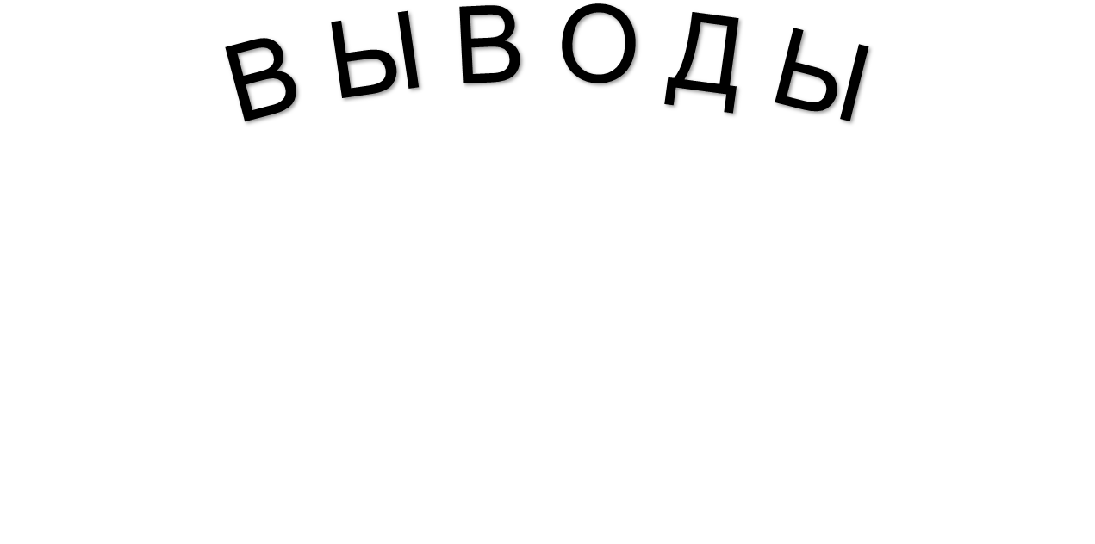

Подумаем!
Министерство дошкольного и школьного образования Республики Узбекистан
Национальный институт педагогического мастерства имени А Авлони
Диагностика
Адаптация учебного процесса
Самообразование и методическая поддержка
Преодоление межъязыковой интерференции
Развитие критического мышления
Использование современных технологий

Slide 10

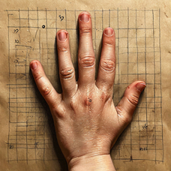
Министерство дошкольного и школьного образования Республики Узбекистан
Национальный институт педагогического мастерства имени А Авлони
Рефлексия
«Метод пяти пальцев»
М (мизинец) - мыслительный процесс.
Б (безымянный) - близость цели.
С (средний) - состояние духа.
У (указательный) - услуга, помощь.
Б (большой) - бодрость, физическая форма.

Slide 11

Спасибо за сотрудничество!

